Slide 1
TimeManager —基于Android的时间管理APP研发
指导教师： 刘颖健
组长： 钱怡辰
组员： 王帅君
刘凡莉
李隆岩

Slide 2
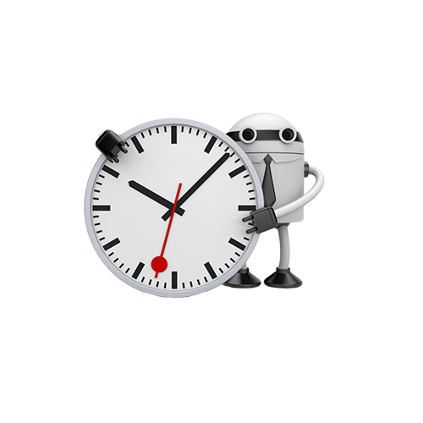
contents
一、项目简介
二、项目创新性
三、阶段性成果展示

Slide 3
一、项目简介

Slide 4
项目简介
1
本项目组致力于开发一款基于Android 平台的时间管理APP“TimeManager”，记录同学们各项事务处理时间，分析其行为模式，让同学们通过与优秀学生行为模式进行对比，及时发现自身在时间管理方面的不足并进行改进，从而养成良好习惯，增强行动力，进一步提高工作学习效率，取得更好成绩，让大学生活变得更加圆满。

Slide 5
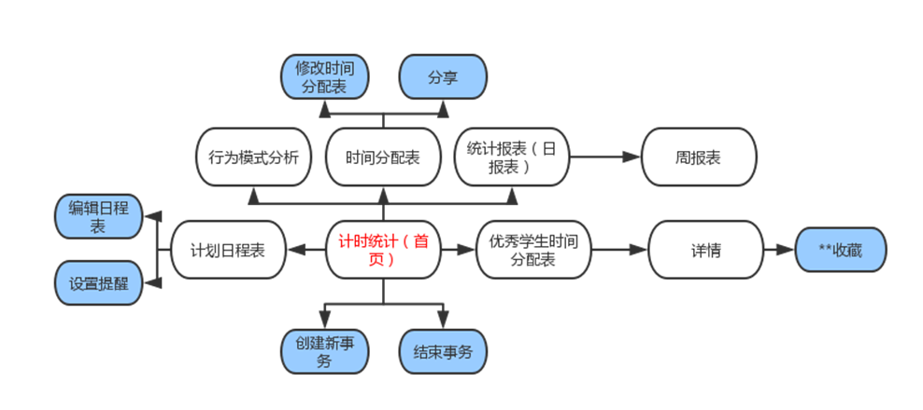

Slide 6
二、项目创新性

Slide 7
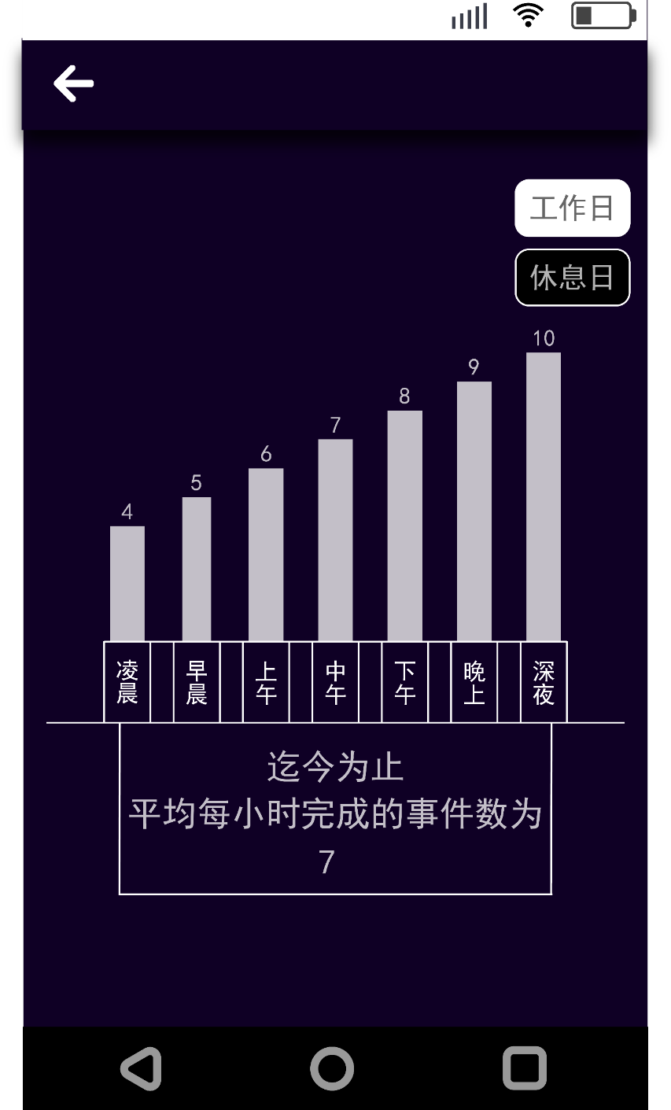
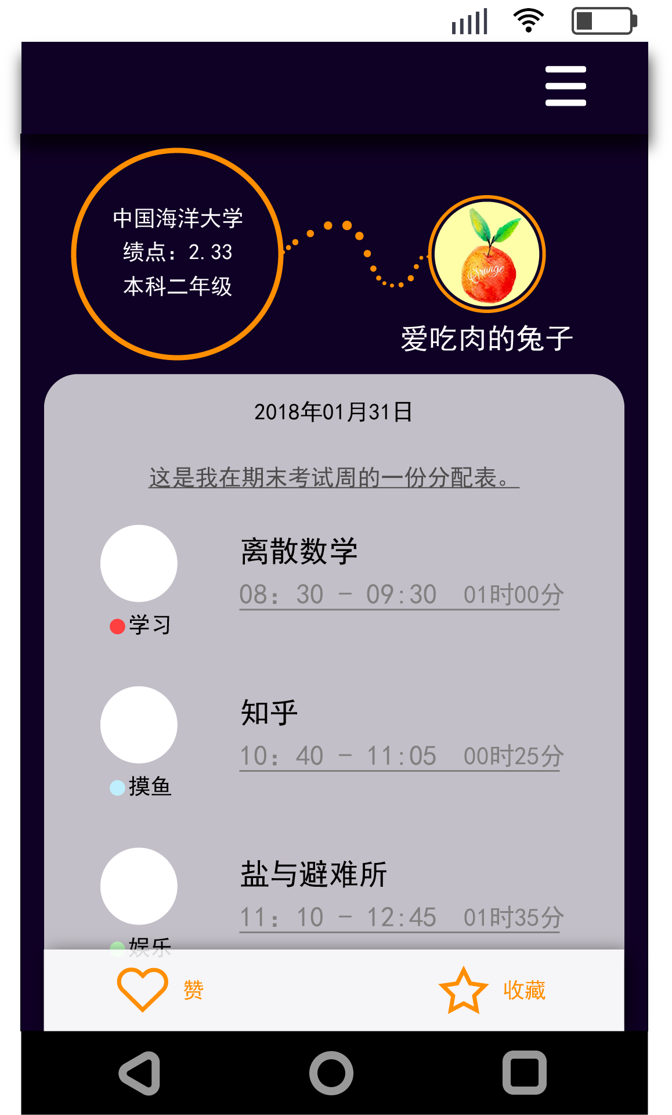
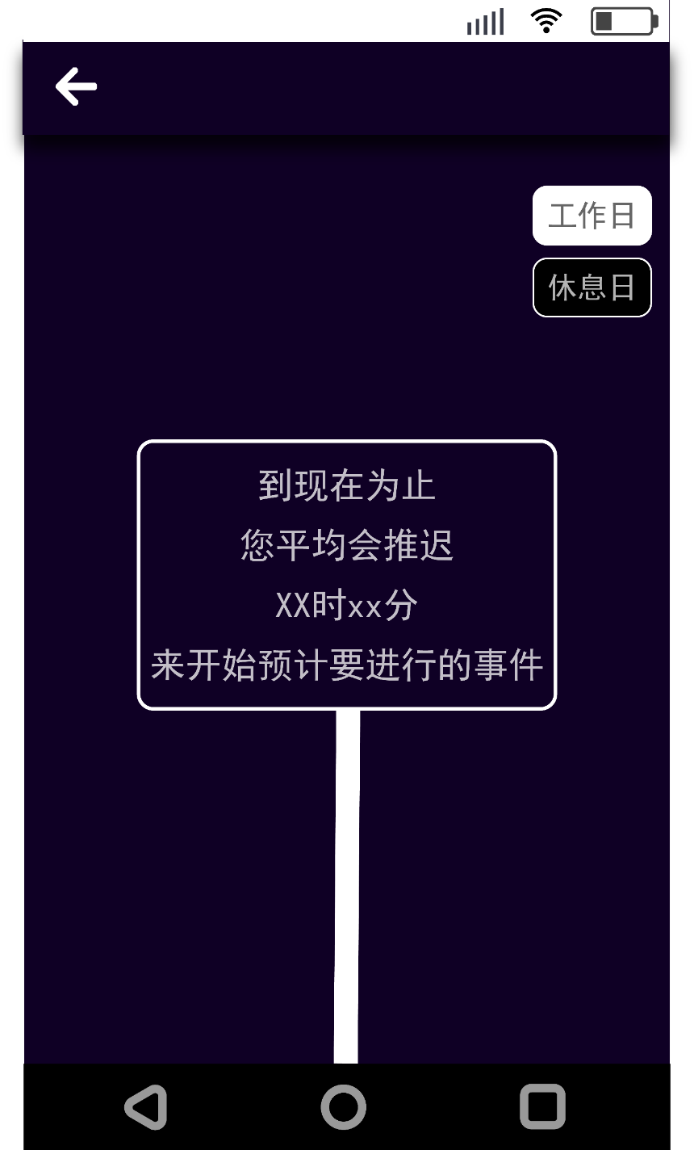
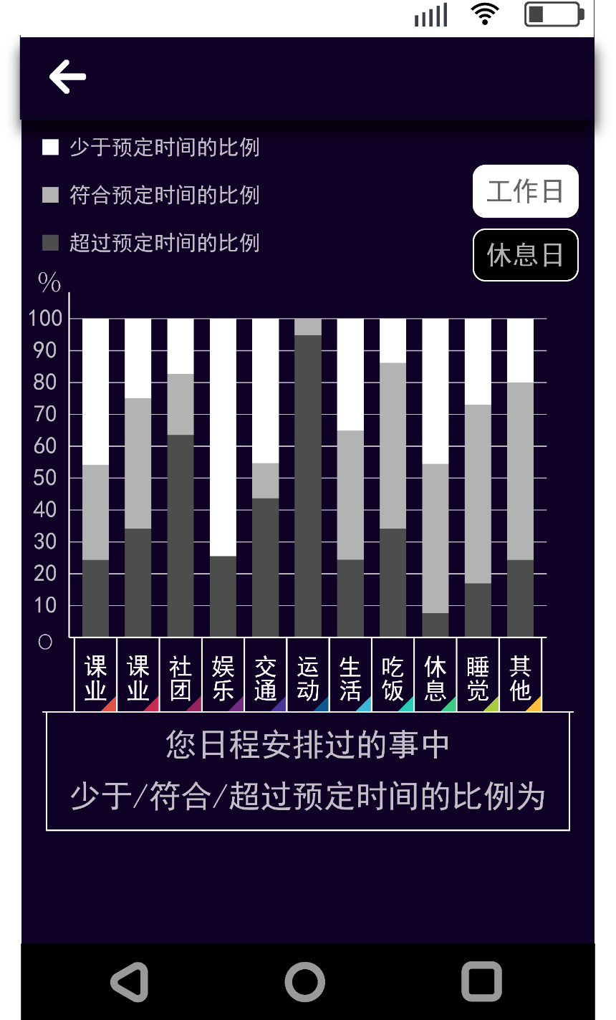
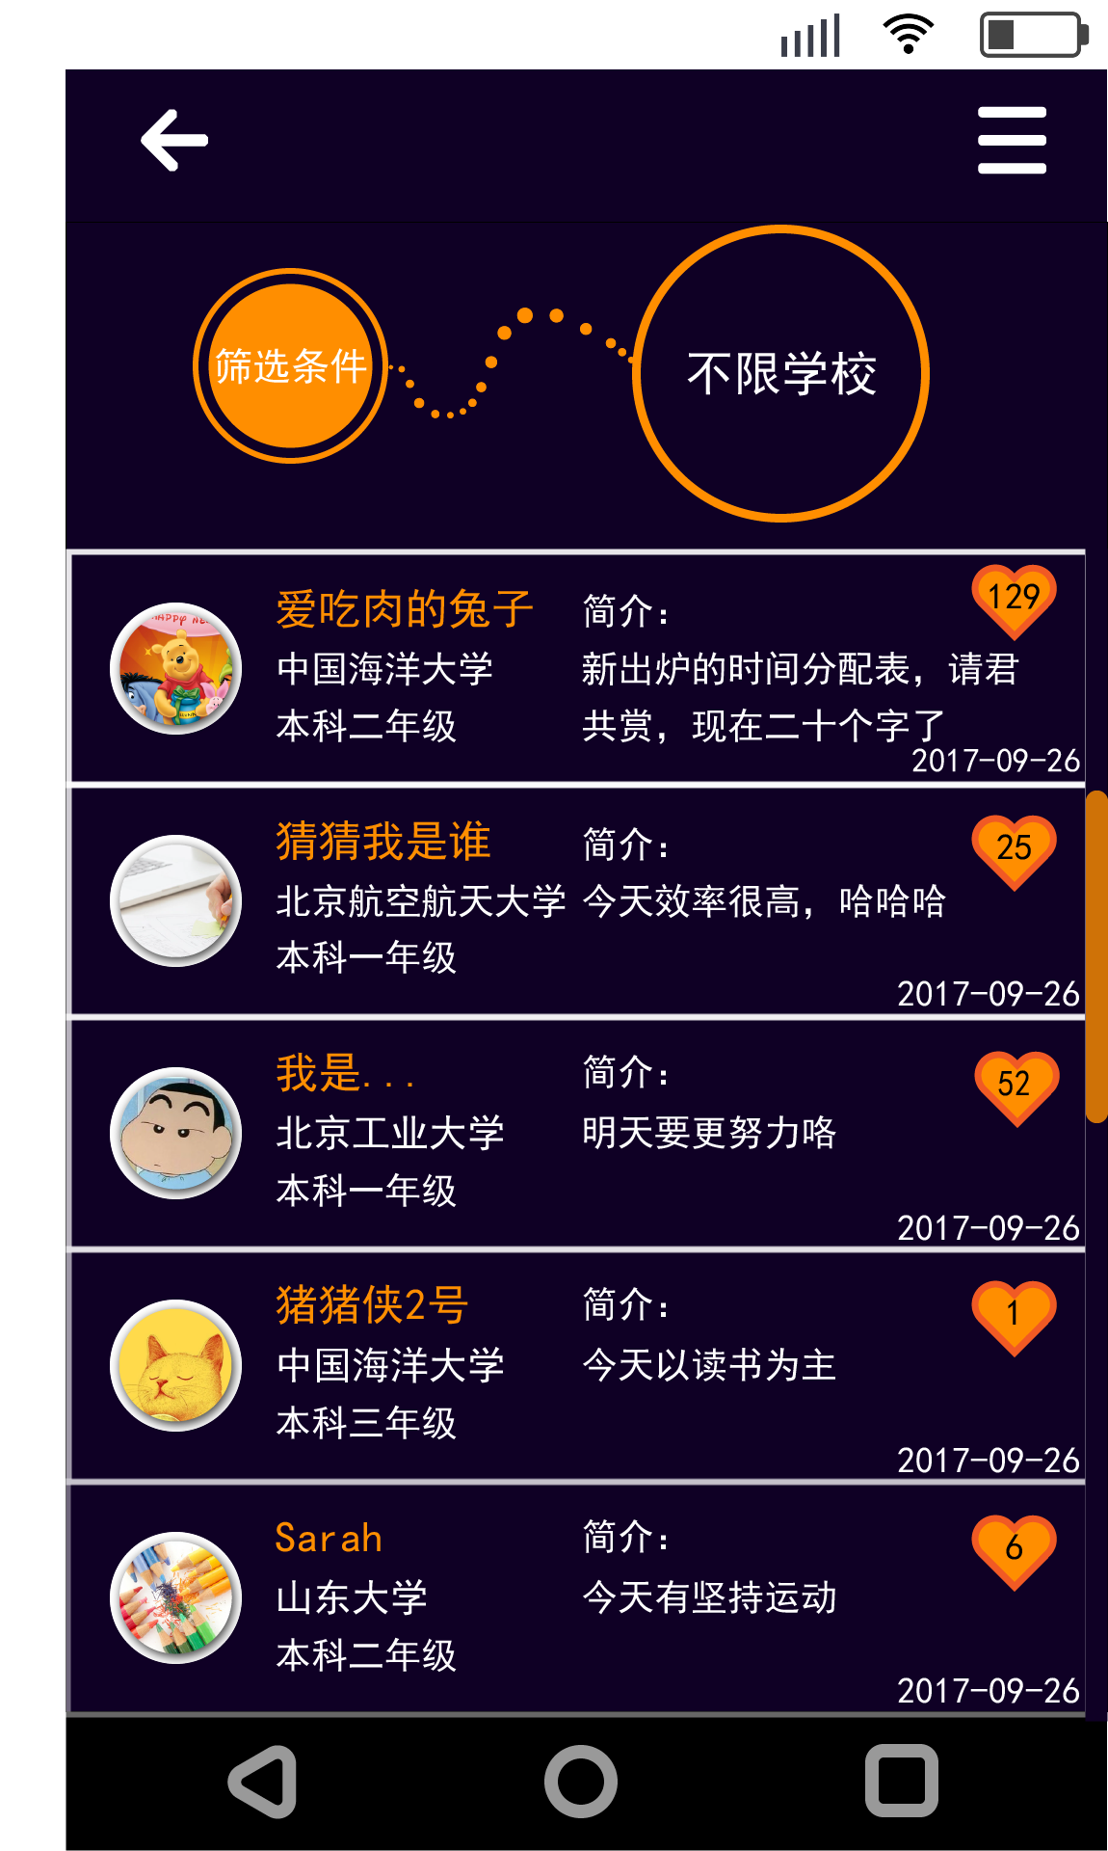


项目创新性
2
2、本项目通过多样化的报表和行为模式分析，帮助他们深入剖析自己时间安排存在的问题，从而更加科学合理地安排时间，找到更适合自己的学习生活方式。 。
1、本项目采用高效学生帮扶弱势学生的模式，为学生们提供分享交流的平台，尽量做到让每一名学生都能挑选到适合自己的学习生活方式。

Slide 8
三、阶段性成果展示

Slide 9
进度情况
2
60%
40%
客户端
功能

Slide 10
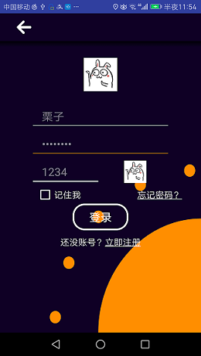
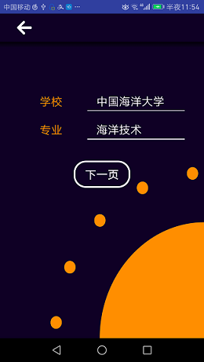
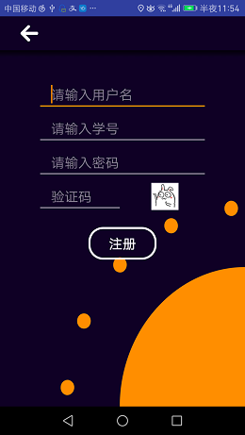
1、登录注册

Slide 11
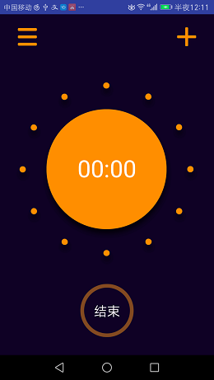
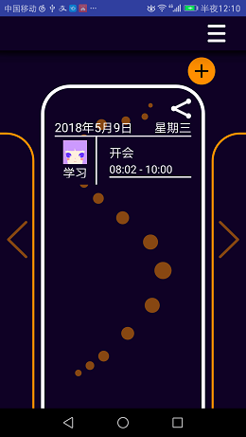
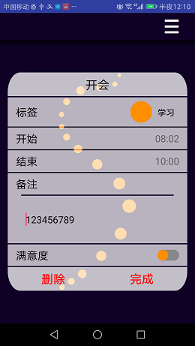
2、创建计时、时间分配表

Slide 12
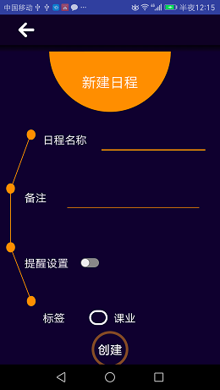
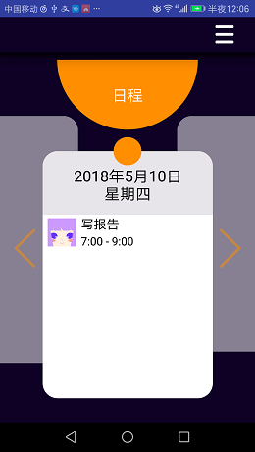
3、创建日程、日程表

Slide 13
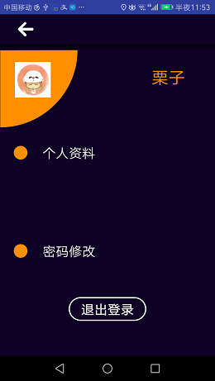
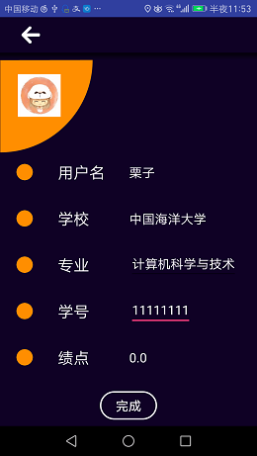
4、个人中心

Slide 14
5、优秀学生分配推荐
优秀学生分享时间分配表
优秀学生时间分配表筛选、排序和展示
点赞、收藏优秀学生时间分配表

Slide 15
THANK YOU

